Slide 1
опасности пивного алкоголизма
Работу выполнила: Шарикова Е.-8класс
МБОУ «Знаменская ООШ» Белгородской области Старооскольского района

Slide 2
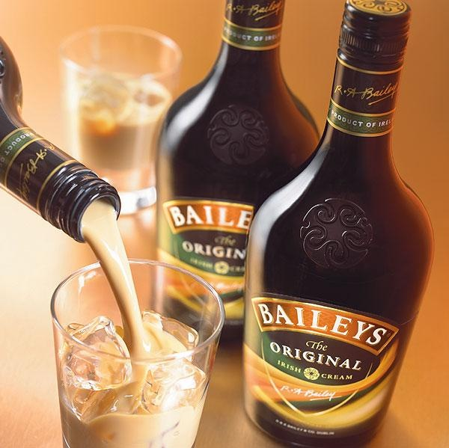
АЛКОГОЛЬ
Проблема употребления алкоголя очень актуальна в наши дни. Сейчас потребление спиртных напитков в мире характеризуется огромными цифрами. От этого страдает все общество, но в первую очередь под угрозу ставится подрастающее поколение: дети, подростки, молодежь.
Ведь алкоголь особенно активно влияет на несформировавшийся организм, постепенно разрушая его.

Slide 3
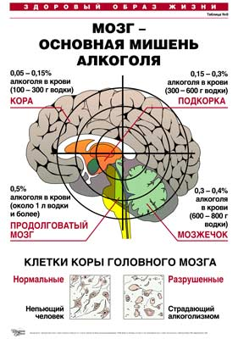
Влияние алкоголя на организм человека

Slide 4
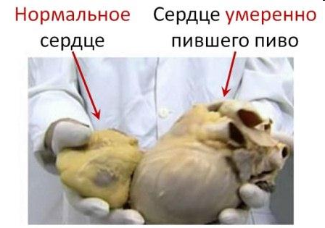
Пивной алкоголизм
Согласно современным исследованиям, пиво - это первый легальный наркотик, прокладывающий путь другим, более сильным нелегальным наркотическим средствам. Именно потребление пива является первопричиной искалеченных судеб миллионов наших соотечественников. Наркологи утверждают, что алкоголь является самым агрессивным из наркотиков, а пивной алкоголизм характеризуется особой жестокостью. Этим и объясняется завершение пивных вакханалий драками, убийствами, изнасилованиями и грабежами.

Slide 5
Цель:
Доказать вредное влияние алкоголя, содержащего в пиве, на организм растущего человека и разработать рекомендации по нейтрализации последствий этой вредной привычки.
Вызвать стремление к здоровому образу жизни
Задачи:
изучить источники информации ;
провести тестирование обучающихся школы;
исследовать влияние пива на живые организмы;
показать, как реклама влияет на количество потребления пива;
предложить способы защиты от пивного алкоголизма

Slide 6
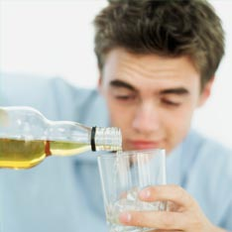
ПИВО – один из самых опаснейших напитков. Содержание спирта в некоторых сортах пива от 3% до 12%.

Slide 7
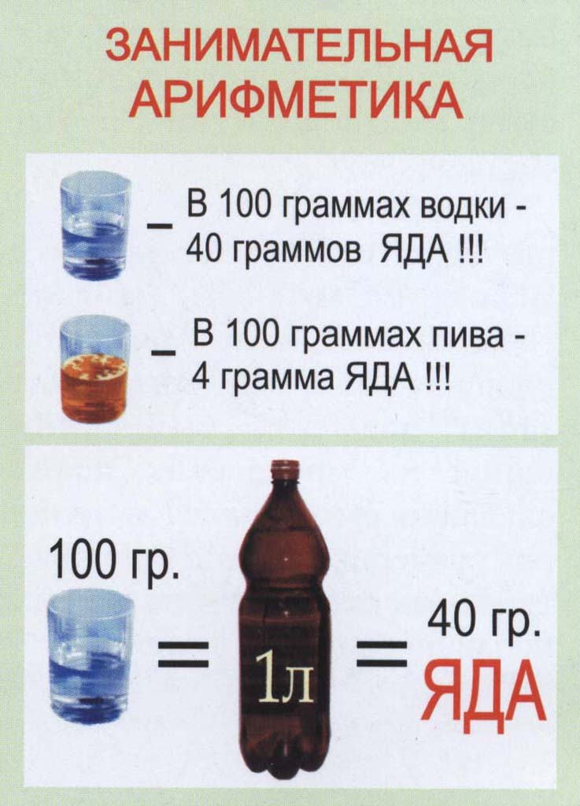

Slide 8
Мифы и факты о пиве
Миф | Факт
Пиво- это дар солнца, божественный напиток, солнечный нектар. | В пиве, как и в вине, содержатся кобальт, мышьяк, медь – они неблагоприятно действуют на сердечную мышцу.
Холодное пиво утоляет жажду. | Для утоления жажды есть эффективные напитки, такие как квас, соки, минеральная вода,
Пиво – молодёжный напиток. | Подростки и молодёжь, следуя рекламе, из алкогольных напитков стали предпочитать пиво. Не ощущая быстрого, как при приеме водки, опьянения, они испытывают иллюзию безопасности. Поэтому за одной выпитой бутылкой следует вторая, третья. Так возникает потребность, а потом и зависимость.
Пить пиво- это поддерживать отечественного производителя | Лидером на нашем рынке пива является концерн «Балтика», принадлежащей скандинавам. Холстен – это Германия, Невское – это Дания, Миллер – это Америка, Старый Мельник – это Турция, Толстяк – это Бельгия, Бочкарёв – это Исландия, Золотая бочка – это Южная Африка.
Пиво полезно для сердца, здоровья | Пиво быстро всасывается в организм, оно переполняет кровеносное русло, при большом количестве выпитого возникают варикозное расширение вен и расширение границ сердца.

Slide 9
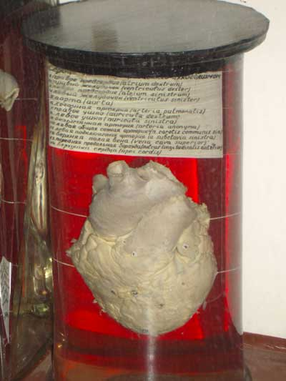
«Баварское сердце»
пивного алкоголика

Slide 10
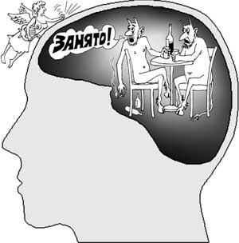
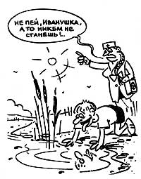
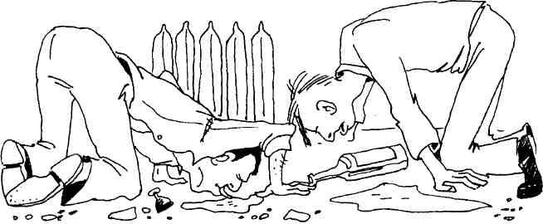
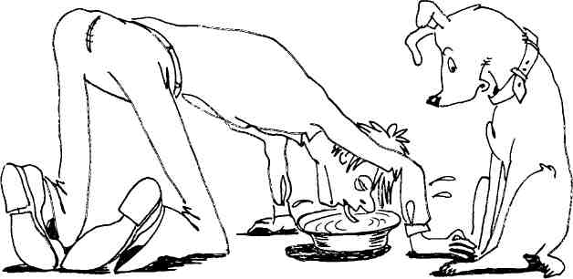
Алкоголь замедляет циркуляцию крови в сосудах мозга, приводя к постоянному кислородному голоданию его клеток, в результате чего наступает ослабление памяти и медленная психическая деградация.

Slide 11
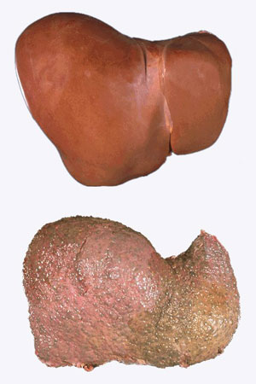
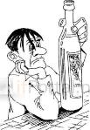
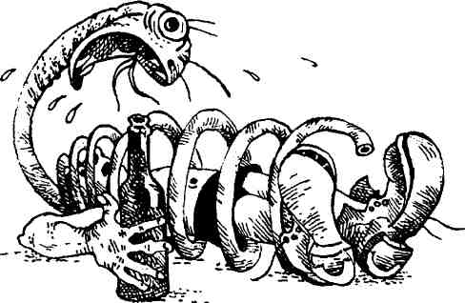
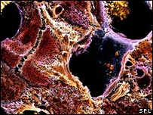
Человек и цирроз печени

Slide 12
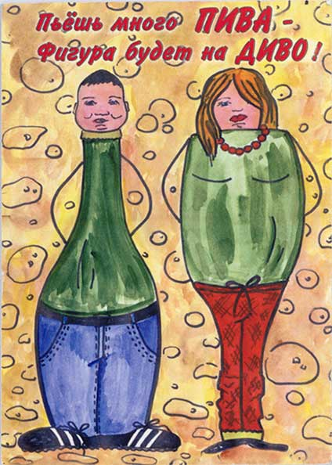
К 25 годам
(и раньше)
формируется
феминное
распределение
жира –
появляется
животик,
полнеет
верхняя часть
груди,
появляются
«ушки» по бокам.

Slide 14
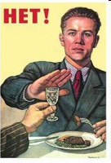
Как бросить пить
известно, что медицина считает алкоголизм неизлечимым заболеванием, однако опыт людей, освободившихся от этой привычки, свидетельствует о том, что справиться с алкоголизмом вполне по силам каждому, при наличии трех составляющих:
1. Человек верит в возможность освобождения от пагубной привычки. (Вера).
2. Человек хочет от нее избавиться. (Желание).
3. Человек знает, что и как нужно делать. (Метод).

Slide 15
ДЕЛАЙ ВЫВОДЫ!
ТВОЁ БУДУЩЕЕ - В ТВОИХ РУКАХ!

Slide 16
Шаг к здоровью!

